Slide 1

Remix을 이용한 배포된 Contract 사용법

Slide 2


사용 도구 소개
Remix
- Ethereum IDE
MetaMask
- Ethereum Wellet

Slide 3
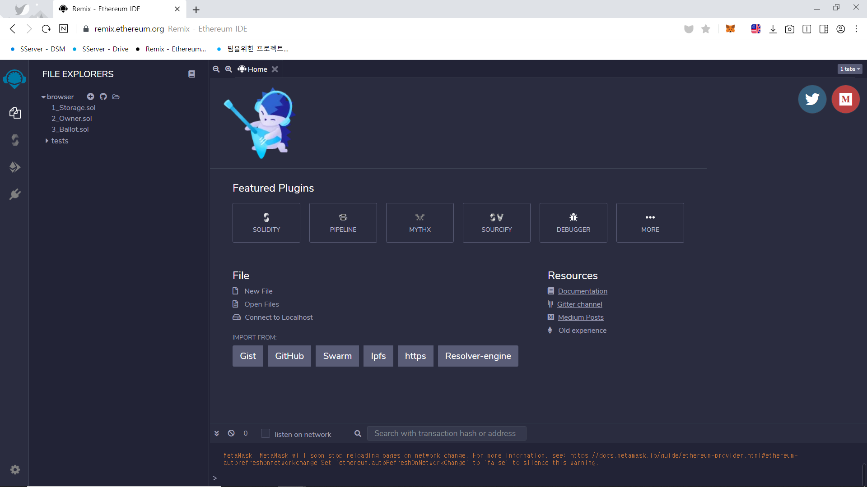
Remix
웹 사이트 주소 : https://remix.ethereum.org/

Slide 4
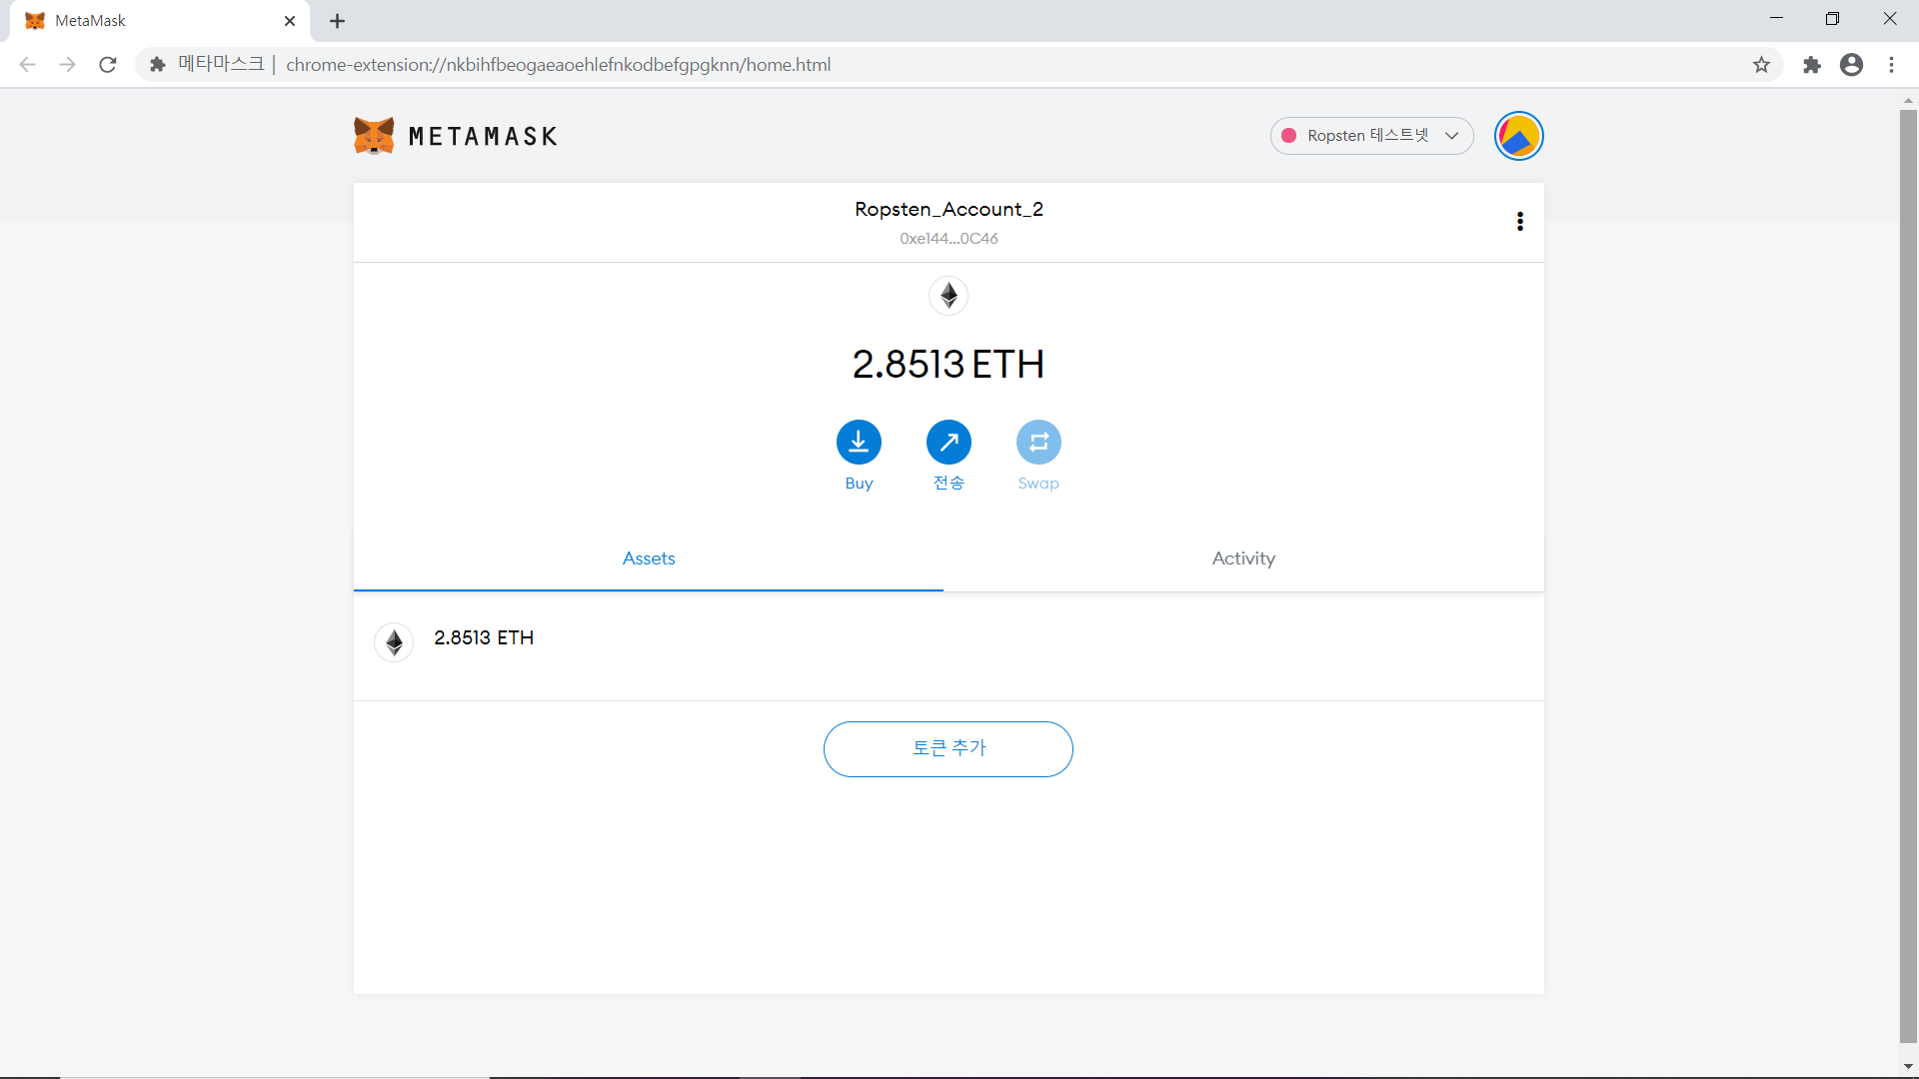
MetaMask (크롬 확장프로그램)
다운로드 주소 : https://chrome.google.com/webstore/detail/metamask/nkbihfbeogaeaoehlefnkodbefgpgknn?hl=ko

Slide 5
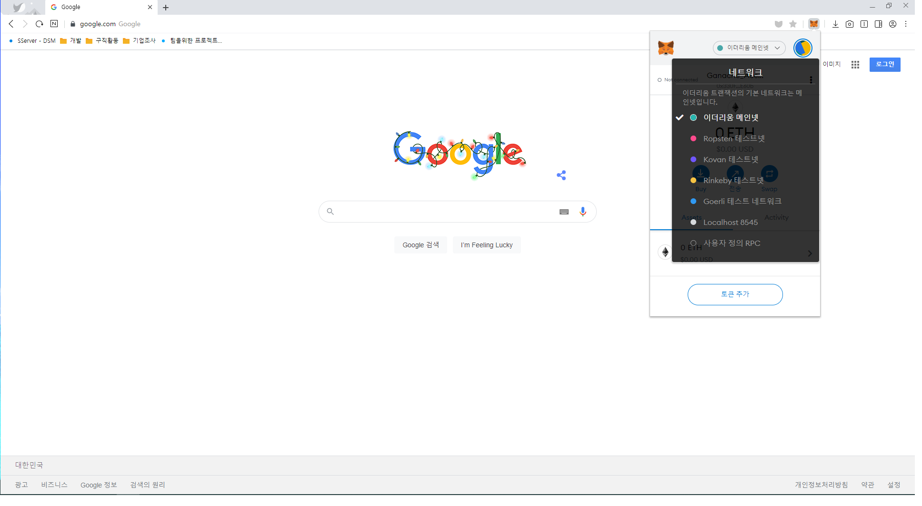
사용법
1. MetaMask에 사용할 서버로 체크(이더리움 메인넷)
1
2

Slide 6
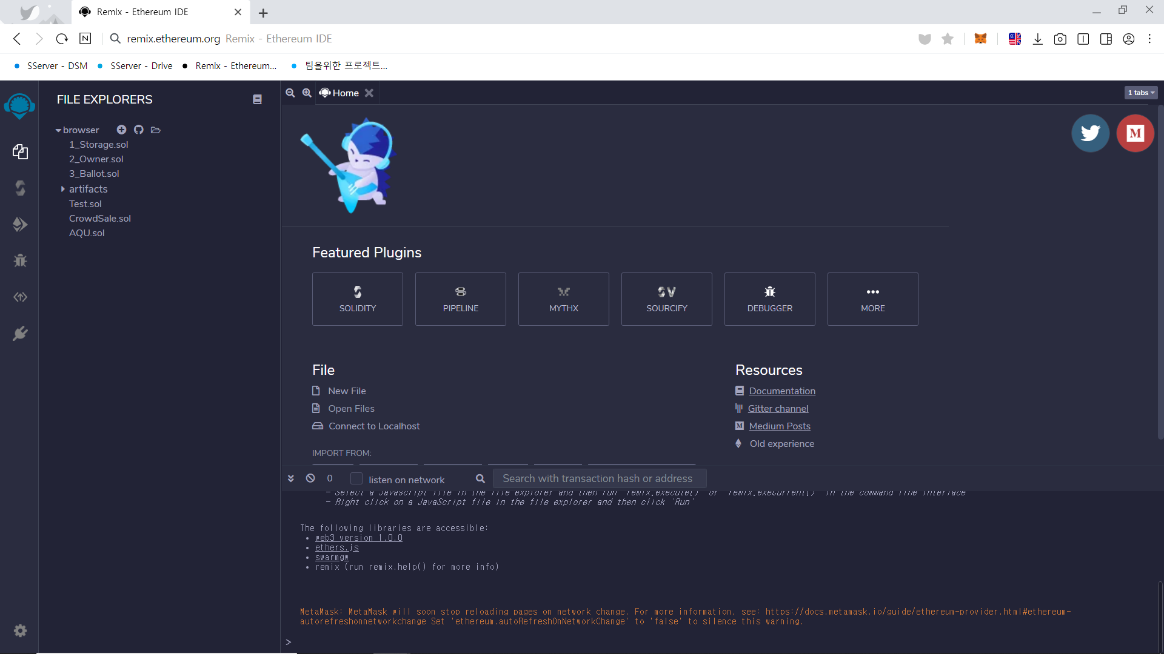
사용법
2. Remix 사이트 접속 후 파일 생성(AQU.sol, CrowdSale.sol)
1
2

Slide 7
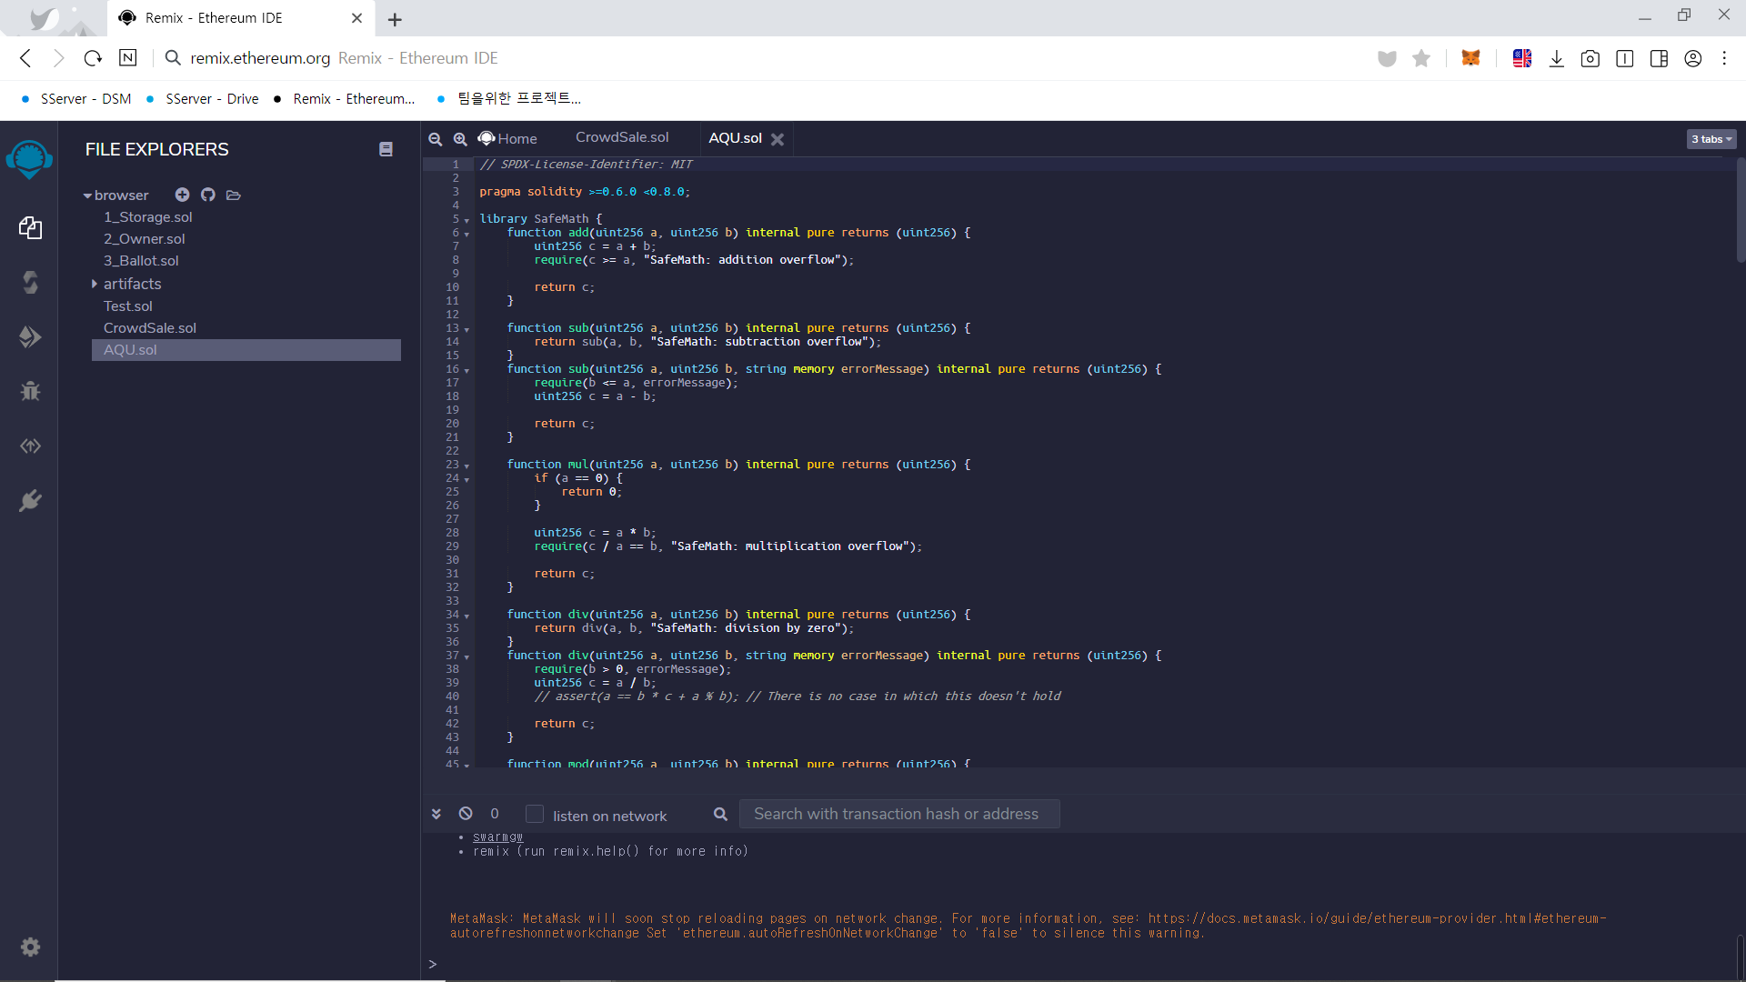
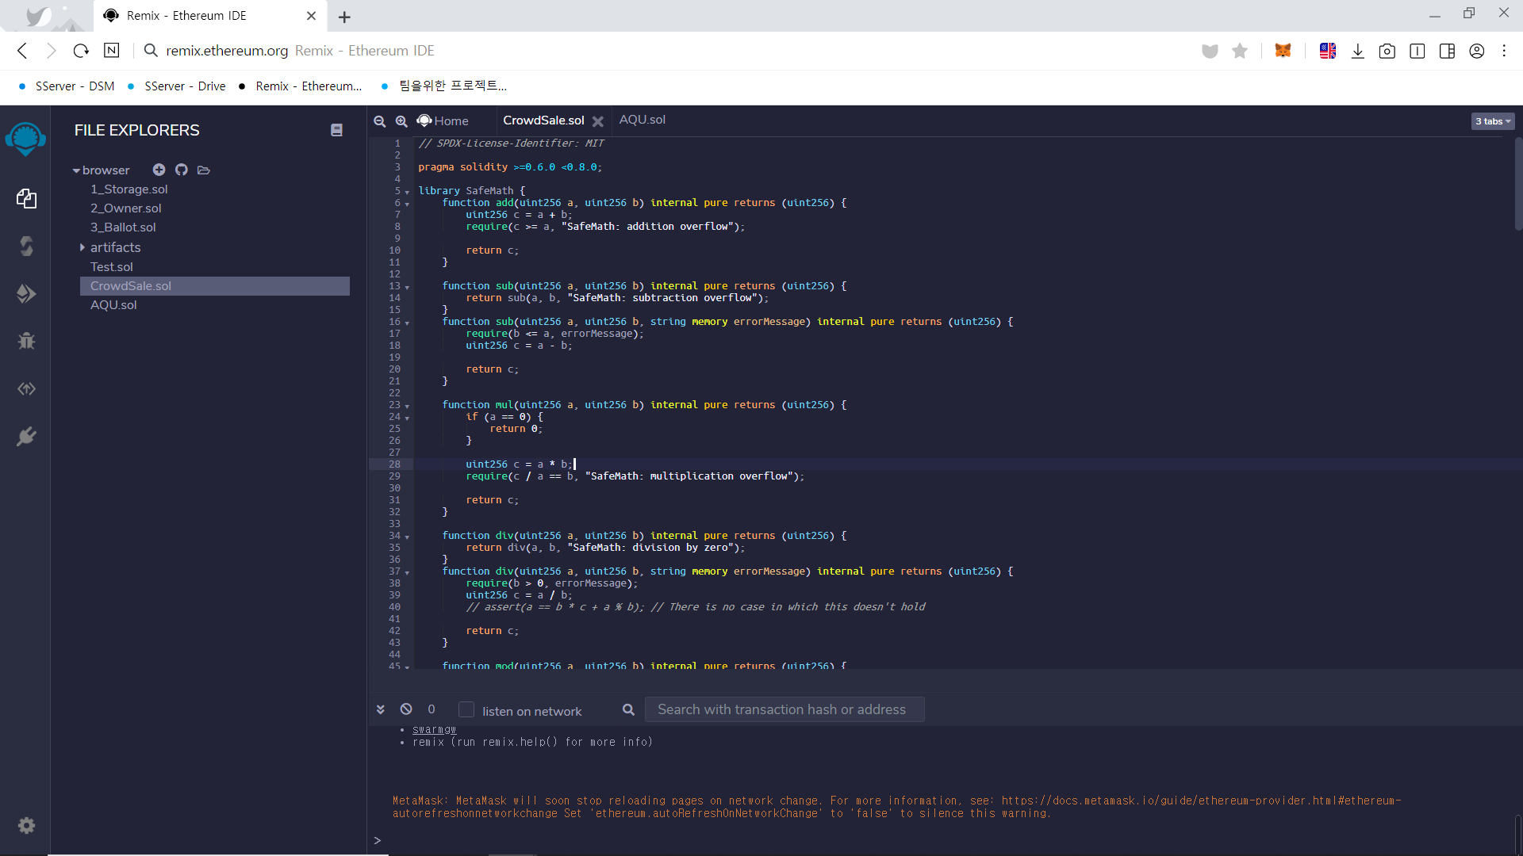
사용법
3. 생성된 파일에 받은 파일 내요 복사 & 붙여넣기

Slide 8
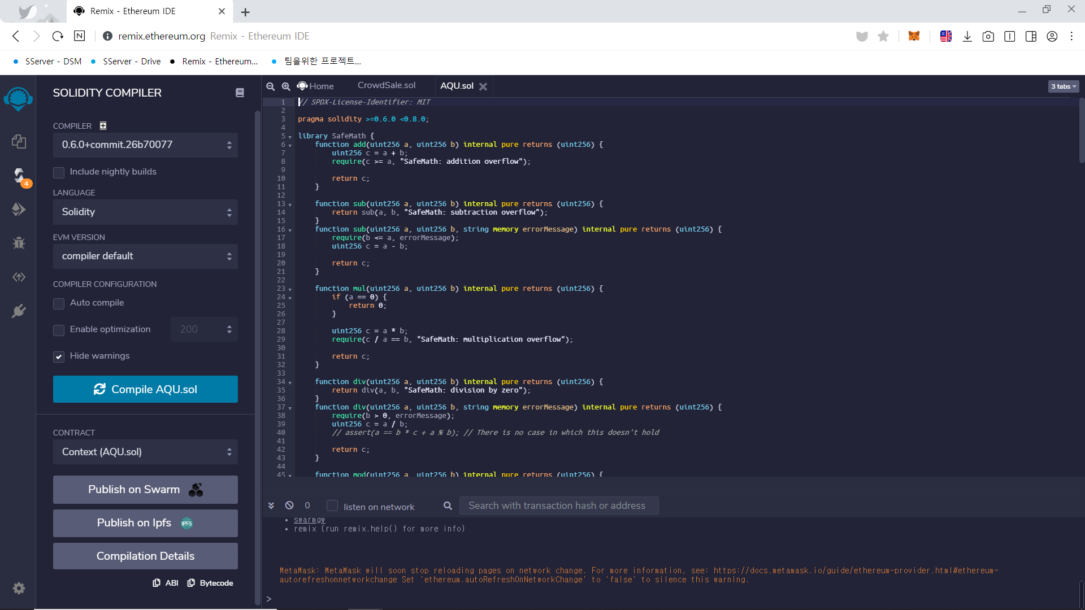
사용법
4. 컴파일 버전 체크 후 컴파일(Ctrl + S or 클릭)
2
1
3

Slide 9
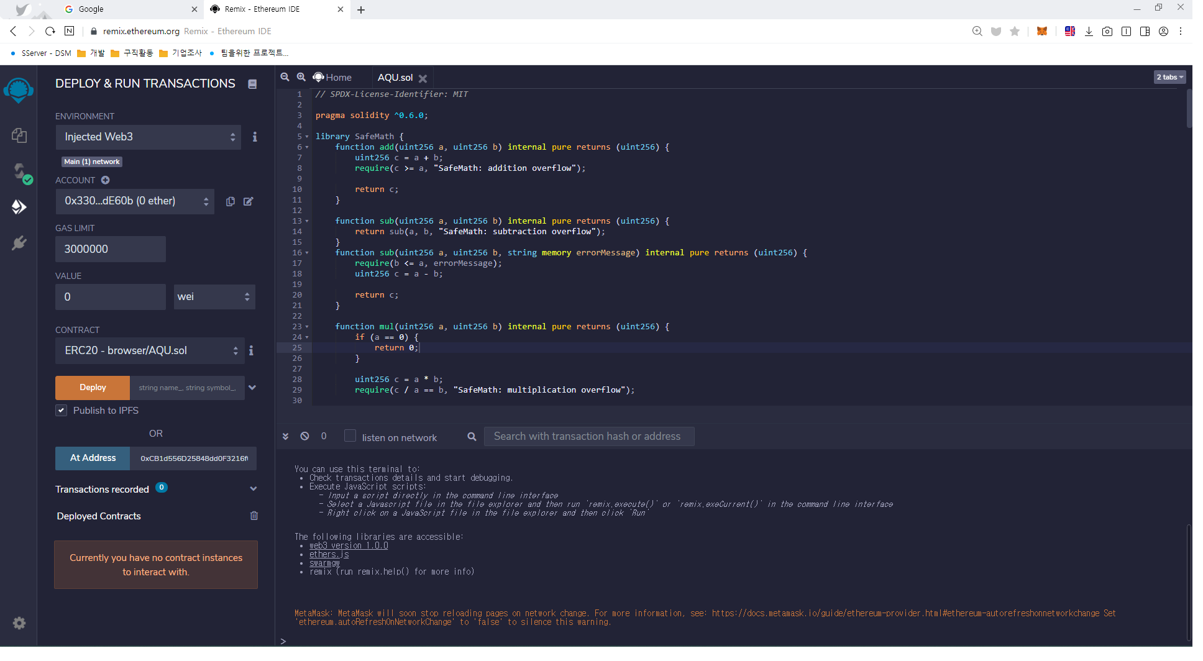
사용법
5. 환경, 배포 계정 체크 후 At Address 클릭
(ERC20 Contract Address : 0xCB1d556D25848dd0F3216f09e7f2570F80eE2a65)
2
1
3
4
5

Slide 10
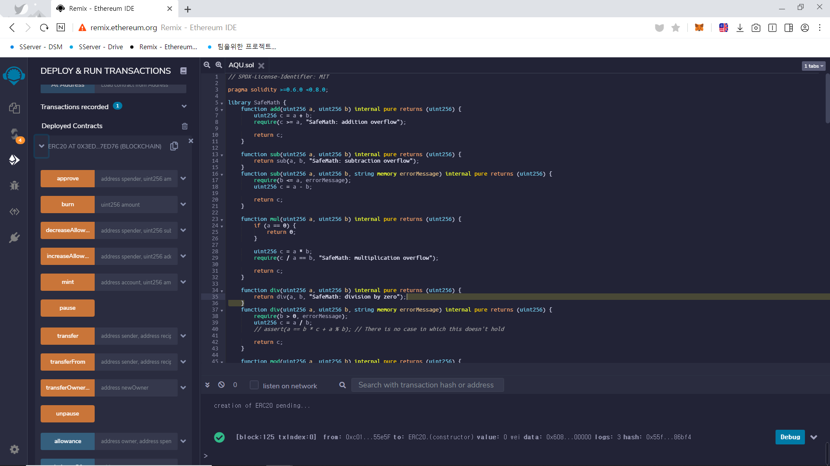
사용법
6. ERC20 불러오기 완료
1

Slide 11
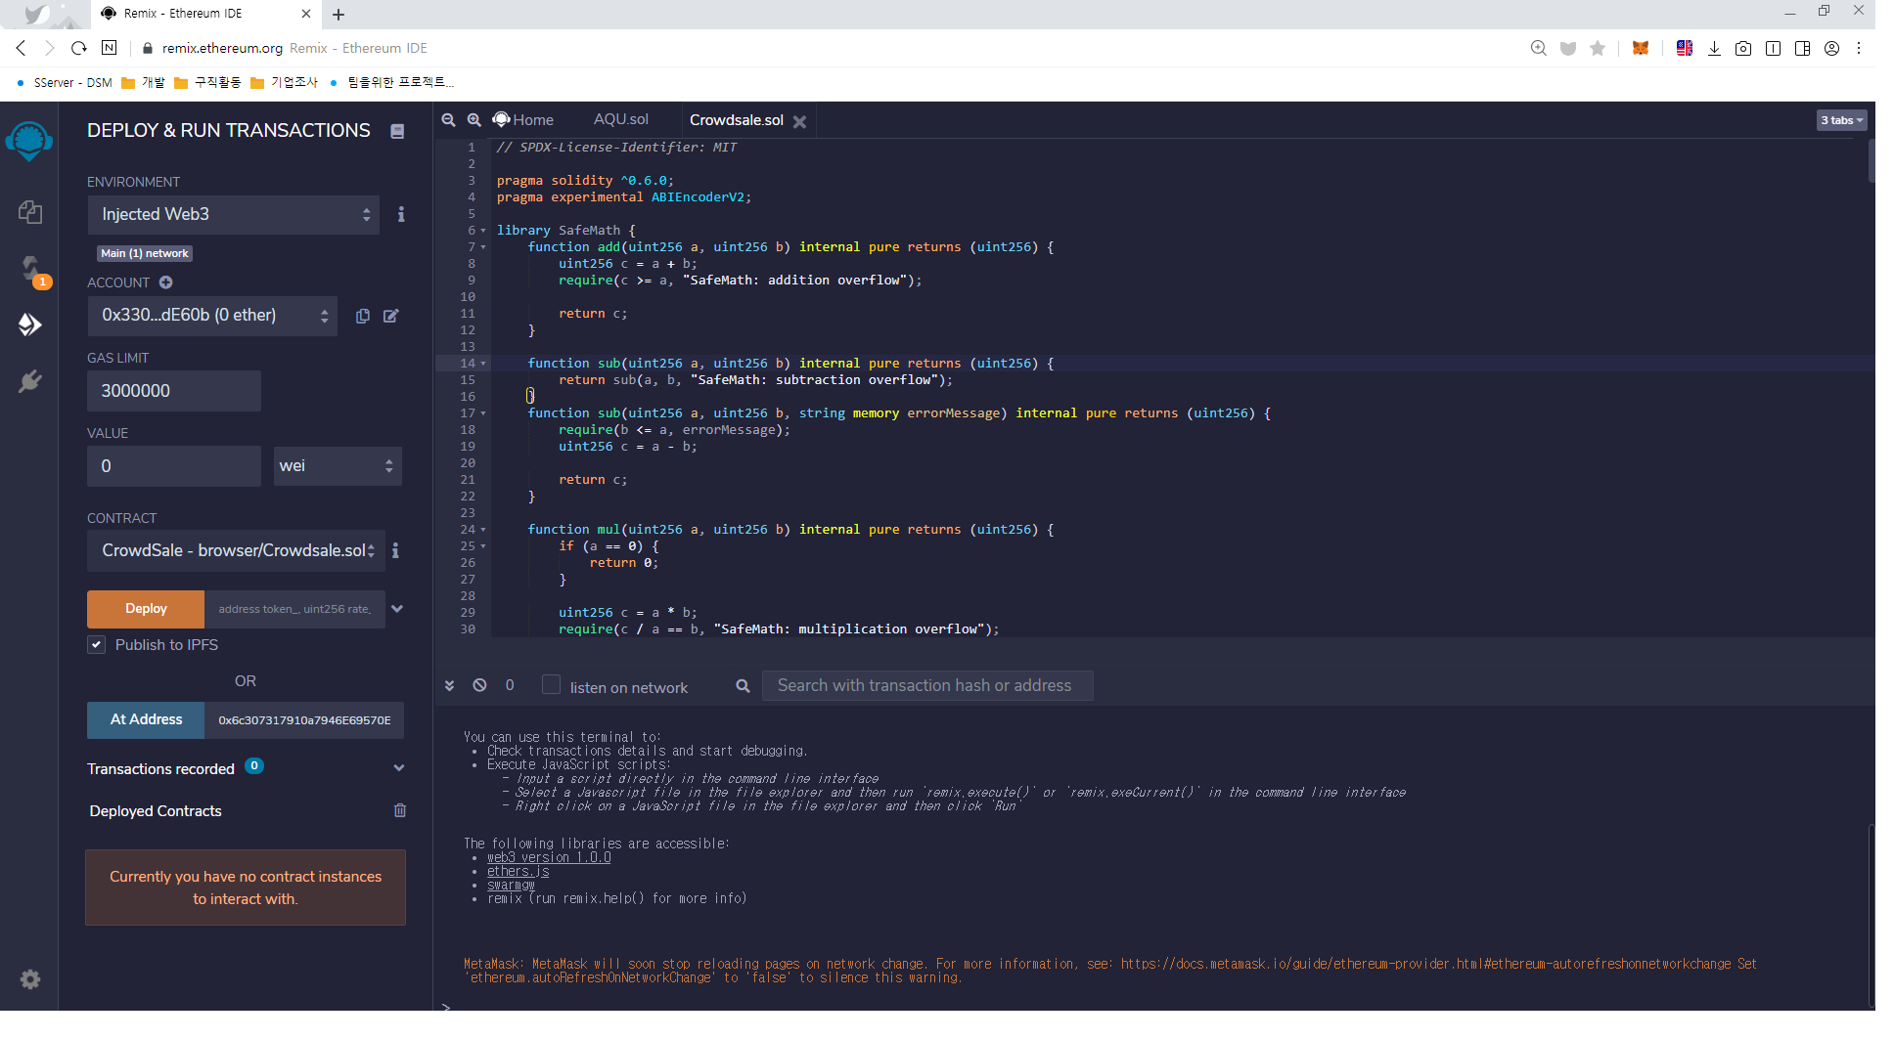
사용법
7. 같은 방식으로 CrowdSale.sol 컴파일까지 끝낸 후 At Address 클릭
(CrowdSale Contract Address : 0x6c307317910a7946E69570EBBf50C30C63791763)
2
1
3
4
5

Slide 12
참고사이트
유닉스타임 변환
https://heavenly-appear.tistory.com/257
코인마켓캡
https://coinmarketcap.com/

